Slide 1
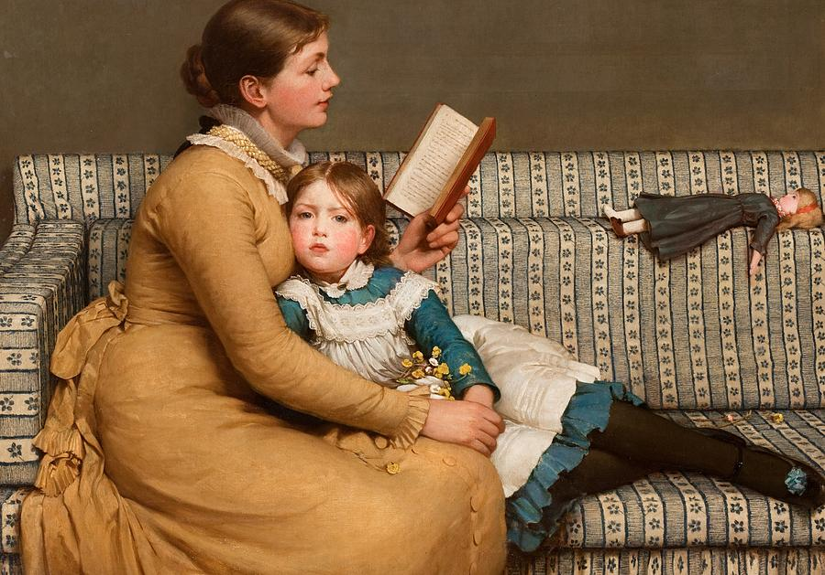
Семья всему начало. Организация семейного чтения в библиотеке.

Slide 2



Slide 3



Slide 4
Вопросы
Разграничение понятий «семейное чтение» и «традиция семейного чтения».
Организация работы с родителями.
Книги, которые можно читать вместе.

Slide 5
Семейное чтение
Чтение книг вслух в домашней обстановке взрослыми членами семьи детям или детьми в домашней обстановке, давняя традиция русского быта 18 – начала 20 в., присущая разным сословиям…
(Библиотечная энциклопедия, т.3, с.946)

Slide 6
СПОРНЫЕ МОМЕНТЫ
Понимание семейного чтения только как чтения родителей с детьми.
Понимание этого процесса только как педагогического.
Смешение понятий «семейное чтение» и «традиция семейного чтения».

Slide 7
Признаки традиции семейного чтения
Чтение вслух.
Мотивы чтения.
Наличие обсуждения.

Slide 8
Традиция семейного чтения
Традиция семейного чтения – это чтение вслух для удовольствия взрослыми ( и приравненными к взрослым) членами семьи, предполагающее возможность непосредственного обсуждения, диалога.

Slide 9
Работа с родителями
1. Библиотечно – библиографическое просвещение родителей.
2. Циклы бесед для родителей.
3. Организация работы семейных клубов.

Slide 10
Библиотечно – библиографическое просвещение родителей
Журналы для родителей:
Виноград
Воспитание школьников
Дошкольное воспитание
Духовно – нравственное воспитание
Начальная школа
Семья и школа
Читаем вместе
Библиографические указатели
Педагогическая литература

Slide 11
Сайты и блоги по детской литературе
1. Ежеквартальный аннотированный рекомендательный каталог детской литературы "Детям и о детях"
http://cat.rgdb.ru
2. Страна лучших детских веб- ресурсов "Вебландия"
http://web-landia.ru/

Slide 12
Сайты библиотек
- Российская государственная детская библиотека
http://www.rgdb.ru/
- "Библиогид" Рекомендательный сервис Российской государственной детской библиотеки
http://bibliogid.ru/

Slide 13
Интернет-журналы
- "Папмамбук" – это сайт для тех, кто воспитывает детей в возрасте от полутора до девяти лет и читает им книги. Мы объединили на страницах сайта две важные темы: «Что и как читать ребенку» и «Как вырастить из ребенка читателя».
http://www.papmambook.ru
- "Мурзилка" — популярный детский литературно-художественный журнал. Издаётся с мая 1924 года и адресован детям от 6 до 12 лет. Это зеркало нашей детской литературы. Он является связующим звеном между читателями и детской литературой.
http://www.murzilka.org/

Slide 14
Интернет-журналы
- "Электронные Пампасы"
http://www.epampa.narod.ru/
- "ПОЧИТАЙ-КА" - детский сказочный журнал
http://www.cofe.ru/read-ka/
- "Солнышко" - детский портал
http://www.solnet.ee/
- "Клёпа" - портал для маленьких и больших, детей и взрослых, школьников и учителей: жизнерадостных, неравнодушных, любознательных! Всех, кому нравится познавать и с пользой развлекаться, путешествовать во времени и в пространстве!
http://www.klepa.ru/
- "КУКУМБЕР" – иллюстрированный литературный журнал для детей 9–13 лет.
http://www.kykymber.ru/
- "Санька- Бешеный кролик" - детский интернет-журнал
http://sashka.inf.ua/
- Библиотека детских журналов
http://detmagazin.ucoz.ru/

Slide 15
Сообщества
- Сообщество для тех, кто покупает детские книги через интернет
http://5razvorotov.livejournal.com/
- Сообщество мам-блогеров
http://www.blogimam.com/

Slide 16
Блоги детских писателей
6. Блоги детских писателей
http://novayadoroga.livejournal.com/385552.html

Slide 17
Циклы бесед для родителей
Беседы о чтении.
Беседы для родителей, имеющих детей одного возраста.

Slide 18
Организация работы семейных клубов
Положение о клубе.
Программу и планы работы клуба.
Список членов клуба.
Журнал учета работы.

Slide 19
Книги, которые можно читать вместе

Slide 20
Современная детская литература (взаимоотношения детей и родителей)
Аромштам М. «Когда отдыхают ангелы».
Габова Е. «И отец мой, и мама моя».
Доцук Д. «Я и мое чудовище».
Кузнецова Ю. «Где папа?».
Никольская А. «Я уеду жить в свитер».

Slide 21
Взаимоотношения детей и родителей
Барсело Элия «Хранилище ужасных слов».
Глейцман Морис «Болтушка».
Киери Катарина «Никто не спит».
Старк Ульф «Пусть танцуют белые медведи».
Тидель Юханна «Звезды светят на потолке».

Slide 22
Война
Веркин Эдуард «Облачный полк».
Бойн Джон «Мальчик на вершине горы»,
«Мальчик в полосатой пижаме».

Slide 23
Взаимоотношения с противоположным полом
Жвалевский А., Пастернак Е.
«Открытый финал», «52-февраля», «Сиамцы».
Михеева Т. «Не предавай меня».

Slide 24
Трудности взросления
Жвалевский А., Пастернак Е. «Охота на Василиска».
Манахова И. «Двенадцать зрителей».

Slide 25
Приемная семья
Михеева Т. «Легкие горы».
Сабитова Д. «Три твоих имени».
Сабитова Д. «Где нет зимы».

Slide 26
Болезнь
Доцук Д. «Голос».
Кузнецова Ю. «Выдуманный жучок».

Slide 27

Образовательная методика «Добрые сказки»

Slide 28
Детская литература 60-80-е годы
Алексин Анатолий.
Крапивин Владислав.
Погодин Радий.
Яковлев Юрий.

Slide 29

Анатолий Алексин

Slide 30

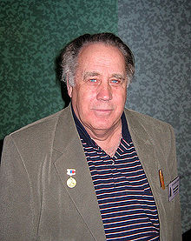
Владислав Крапивин. «Мушкетер и фея»

Slide 31
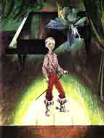


Герои произведения

Slide 32
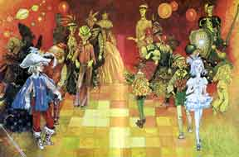
«…Кружева и локоны - пустяк»

Slide 33
Радий Погодин

Slide 34
О творчестве Радия Погодина
Он говорит с детьми о сложностях и противоречиях жизни, о странностях человеческой натуры, о философских понятиях: что есть добро и что зло, в чем смысл земного существования человека, что есть счастье, красота, бессмертие….
Не забывай, детство сильнее любви.
Писатель сумел уловить и обозначить главное качество детской натуры: не созерцать, а активно реагировать на все происходящее, принимать решения.

Slide 35
Муравьиное масло (1957)
Валерка уважал Иву все больше и больше. Он был страшно рад и горд. Потому что нельзя жить человеку без друга, без настоящего, отчаянного, верного товарища. Что Ива настоящий, Валерка не сомневался.
- Не обращай на него внимания, - громко сказал он.- Этот дурак Яшка даже полезен. Я на нем волю закаляю.
А Валерка подумал: « Наверное, у каждого человека есть свой маленький недостаток».

Slide 36
Ожидание
Три повести об одном и том же

Slide 37
Васька (Вандербуль бежит за горизонт)
Когда виноватый задумает себя оправдать, то первым делом ему покажется, что его не понимает никто. Что вокруг только черствые, равнодушные люди. И от этого он станет себя жалеть, а из жалости есть один выход – возвыситься.
Он знал одиночество после обид, это было трудное одиночество. Но сейчас все отступило. Сейчас было вокруг так пусто, словно сердце перестало биться и глаза перестали видеть.
Ему захотелось утешить ее. Но он не знал чем и, наверно, поэтому сказал самую нелепую и самую вечную фразу на свете:
- Извините, мы больше не будем.

Slide 38
Славка
Славка был очень застенчивым. Он стеснялся даже собственной тени.
Вырастают дети плохие – и думают, что родители в том виноваты. Вырастают дети хорошие – и думают, что родители тут ни при чем….
В Славке бродили еще отголоски обиды, объяснить которую он бы не смог даже в минуту самой глубокой откровенности.

Slide 39
Варька
Ты пойми, Варька, талант обязывает служить людям. Тогда он похож на родник. Тогда у него смогут напиться другие. Тогда они смогут унести его в своем сердце. И это будет счастьем для тебя и радостью для других.
Запоздалая правда ранит людей хуже лжи.
Но Славка знает, что не залезет он на корабль, потому что для него сейчас это пустая затея. Нет в рыбацкой флотилии Славкиного корабля. Но он придет, придет обязательно, нужно только знать его имя и не ожидать, открыв рот, а изо всех сил топать ему навстречу.

Slide 40

Юрий Яковлев

Slide 41
Чтение с остановками
Рассказать о своем опыте знакомства с этим произведением или дать краткую информацию об авторе.
Обсудить название произведения. Выдвинуть «прогноз».
Выделить «остановки», продумать вопросы.
Предложить 2-4 цитаты (пословицы), связанные с содержанием текста и отражающие различные подходы к интерпретации сюжета.

Slide 42
Цитаты
Сколько вокруг робких попыток проявить смелость.
Первый признак истинной любви у юноши – робость, у девушки – смелость.
Счастье робкому не дается, а кто рискует – тот часто выигрывает.
Подчас мы хотим что-то сделать, но боимся выдать себя и поэтому не делаем.

Slide 43
Областная детская библиотека им. И. А. Крылова, научно-методический отдел
Телефон 25-84-03
metod@krylovka.ru

Slide 44
Спасибо за внимание!

